Slide 2
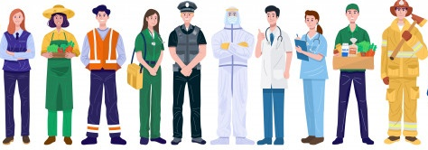
4-bo‘lim: Kasblar
Mustahkamlash
103-dars

Slide 3
So‘zlarga kerakli qo‘shimchalarni qo‘shib, kasb nomlarini yasang. Og‘zaki javob bering.
nima?
nima?
nima qil?
nima?
nima qil?
nima?
nima qil?
nima?
nima qil?
nima?
nima qil?
nima?
nima?

Slide 4
So‘zlarga kerakli qo‘shimchalarni qo‘shib, kasb nomlarini yasang. Og‘zaki javob bering.
quruvchi
hisobchi
shifokor
dasturchi
tikuvchi
oshpaz
novvoy
qo‘shiqchi
yozuvchi
uchuvchi
soatsoz
haydovchi
dizayner
Kim?

Slide 5
Qaysi so‘zlar - uvchi qo‘shimchasini olgan?
quruvchi
hisobchi
shifokor
dasturchi
tikuvchi
oshpaz
novvoy
qo‘shiqchi
yozuvchi
uchuvchi
soatsoz
haydovchi
dizayner

Slide 6
Qaysi so‘zlar - chi qo‘shimchasini olgan?
quruvchi
hisobchi
shifokor
dasturchi
tikuvchi
oshpaz
novvoy
qo‘shiqchi
yozuvchi
uchuvchi
soatsoz
haydovchi
dizayner

Slide 7
Qaysi so‘zlar -kor, -paz,-voy, -soz, -er qo‘shimchasini olgan?
quruvchi
hisobchi
shifokor
dasturchi
tikuvchi
oshpaz
novvoy
qo‘shiqchi
yozuvchi
uchuvchi
soatsoz
haydovchi
dizayner

Slide 8
Quyidagi gaplarni davom ettiring.
?
Agar quruvchilar bo‘lmasa,
Agar dasturchilar bo‘lmasa,
Agar tikuvchilar bo‘lmasa,
Agar uchuvchilar bo‘lmasa,

Slide 9
Quyidagi gaplarni davom ettiring.
Agar quruvchilar bo‘lmasa,
Agar shifokorlar bo‘lmasa,
Agar tikuvchilar bo‘lmasa,
Agar uchuvchilar bo‘lmasa,
binolar bo‘lmaydi.
bemorlar tuzalmaydi.
kiyimlar tikilmaydi.
samolyotlar uchmaydi.

Slide 10
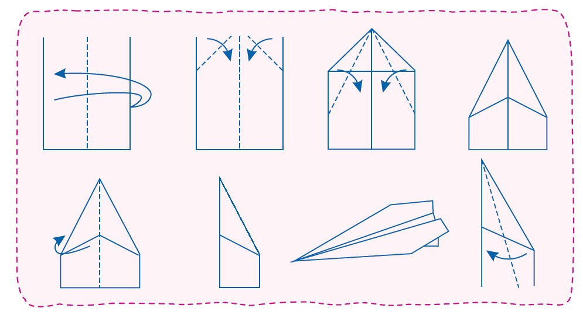
Quyidagi usulda qog‘ozdan uchoq yasang.
Yasash jarayonini so‘zlab berishga harakat qiling.

Slide 11
Bugungi dars haqida
oila a’zolaringiz bilan suhbatlashing

